Slide 1



الفصل ٧ -٥ القسمة الناتج من رقمين
أ/ فاطمة جبران

Slide 2

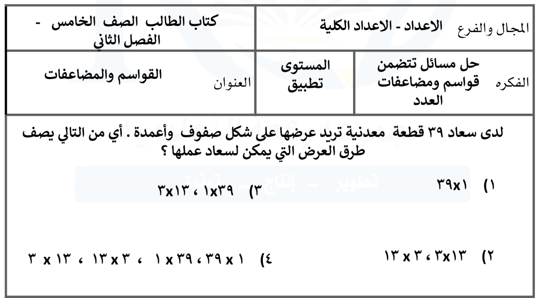
أ/ فاطمة جبران

Slide 3







أ/ فاطمة جبران

Slide 4


الفصل ٧ -٥ القسمة الناتج من رقمين
أ/ فاطمة جبران

Slide 5

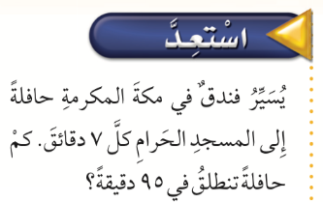
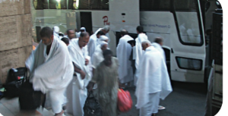
الفصل ٧ -٥ القسمة الناتج من رقمين
أ/ فاطمة جبران

Slide 6


الفصل ٧ -٥ القسمة الناتج من رقمين
أ/ فاطمة جبران

Slide 7
الفصل ٧ -٥ القسمة الناتج من رقمين
أ/ فاطمة جبران

Slide 8
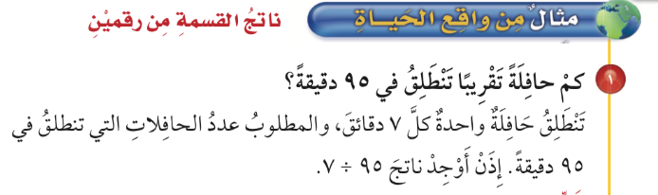
الفصل ٧ -٥ القسمة الناتج من رقمين
أ/ فاطمة جبران

Slide 9
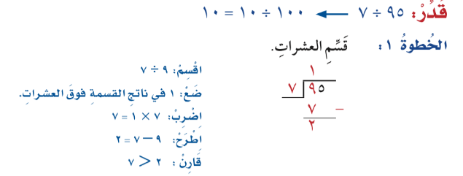
الفصل ٧ -٥ القسمة الناتج من رقمين
أ/ فاطمة جبران

Slide 10
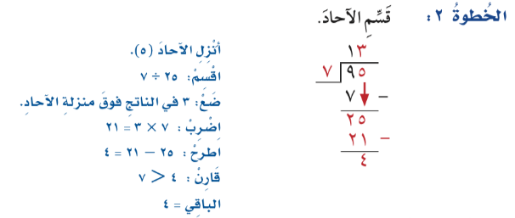

الفصل ٧ -٥ القسمة الناتج من رقمين
أ/ فاطمة جبران

Slide 11

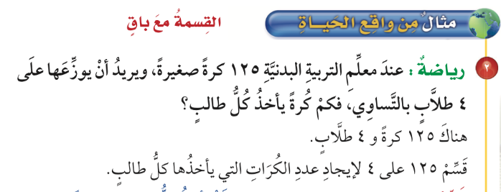
الفصل ٧ -٥ القسمة الناتج من رقمين
أحيانا لا يمكنك قسمة الرقم في المنزل الكبرى من المقسوم المقسوم عليه
أ/ فاطمة جبران

Slide 12
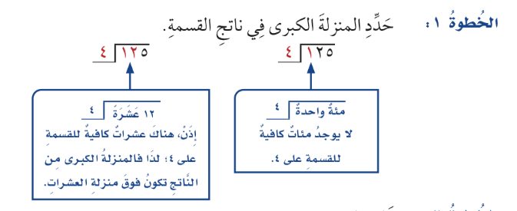
الفصل ٧ -٥ القسمة الناتج من رقمين
أحيانا لا يمكنك قسمة الرقم في المنزل الكبرى من المقسوم المقسوم عليه
أ/ فاطمة جبران

Slide 13
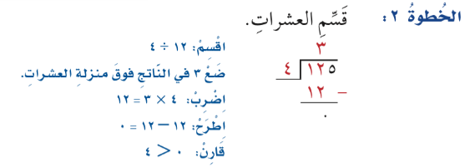
الفصل ٧ -٥ القسمة الناتج من رقمين
أ/ فاطمة جبران

Slide 14
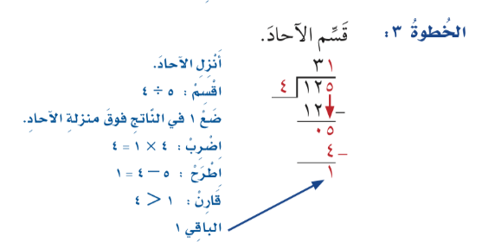


الفصل ٧ -٥ القسمة الناتج من رقمين
أ/ فاطمة جبران

Slide 15






🌟
🌟
🌟
أ/ فاطمة جبران

Slide 16


🌟
🌟
🌟
أ/ فاطمة جبران

Slide 17
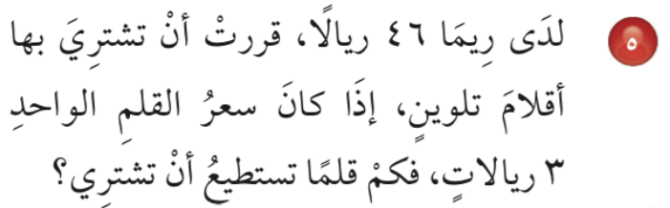
🌟
🌟
🌟
أ/ فاطمة جبران

Slide 18

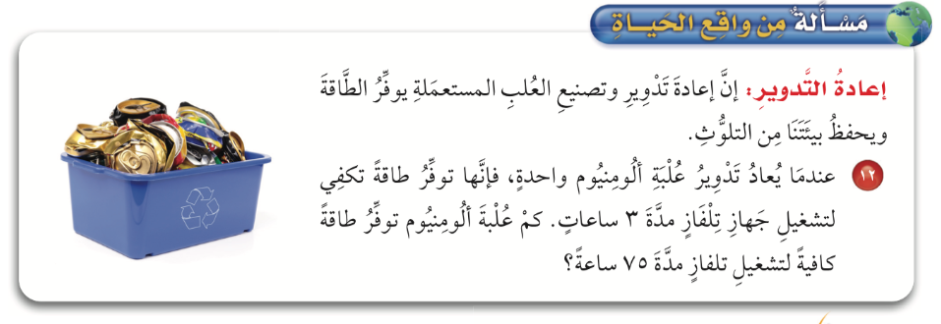
🌟
🌟
🌟
أ/ فاطمة جبران

Slide 19



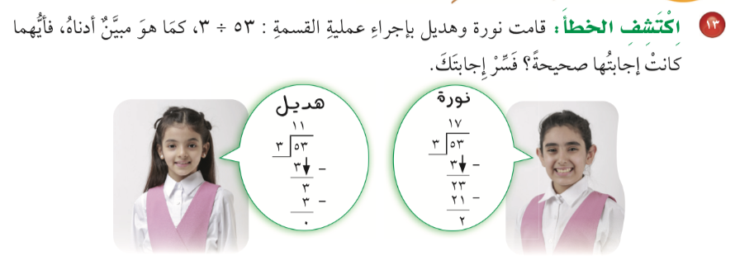
🌟
🌟
🌟
أ/ فاطمة جبران

Slide 20

ماذاتعلمت ؟
أ/ فاطمة جبران

Slide 21

المتميزات في الدرس
أ/ فاطمة جبران

Slide 22





ممتع 🤩
قيم نفسك بالنسبة لفهمك للدرس
ممتع 🤩
سهل 😍
سهل 😍
أ/ فاطمة جبران

Slide 23
الواجب المنزلي
أ/ فاطمة جبران

